Slide 1
স্বাগতম

Slide 2
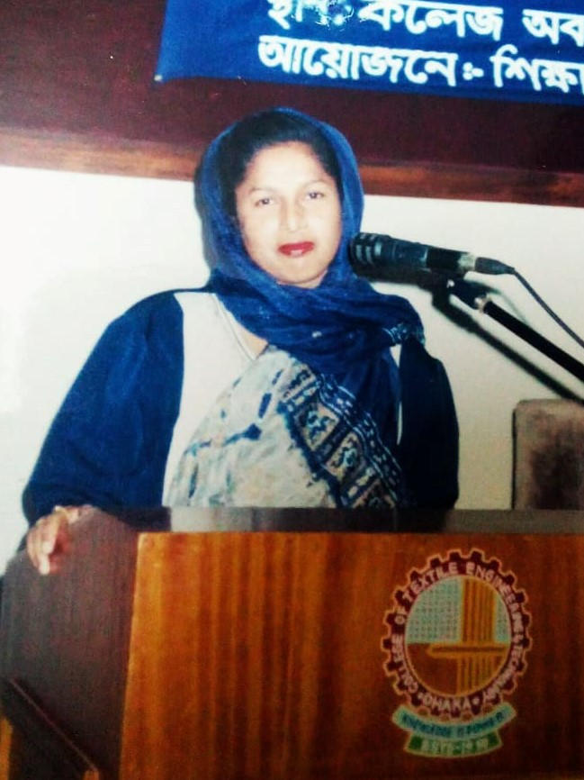
শিক্ষক পরিচিতি
রেহানা পারভিন
সহকারী শিক্ষক
জামতলা দাখিল মাদ্রাসা।
গোয়ালন্দ,রাজবাড়ী।

Slide 3
চলে এসো শিক্ষার্থীরা আমার বাংলা ১ম পত্র ক্লাসে
পাঠ পরিচিতি
শ্রেণিঃ দশম
বিষয়ঃ বাংলা সহপাঠ

Slide 4
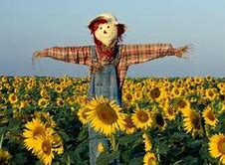
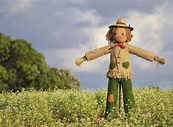
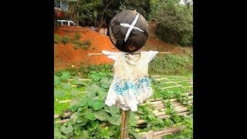
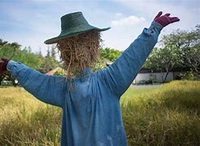
বলতে পার এটা কিসের ছবি?

Slide 5
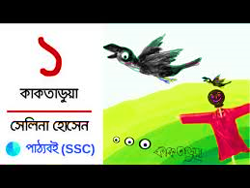
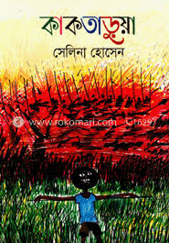
আমাদের আজকের পাঠ
কাকতাড়ুয়া উপন্যাস

Slide 6
শিখনফল
এই পাঠশেষে শিক্ষার্থীরা-
১ ।৭ই মার্চের ভাষন সম্পর্কে বলতে পারবে,
২। বুধাকে কে ,তা বলতে পারবে,
৩ ।বুধাকে গ্রামের সবাই কি কি নামে ডাকে তা বলতে পারবে।

Slide 7
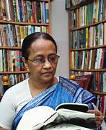
লেখক পরিচিতি
পারিবারি পরিচয়;
পিতা:মোশারফ হোসেন
মাতা;মরিয়মন্নেছা বকুল
তিনি পিতা-মাতার চতুর্থ সন্তান
১৯৪৭সালের ১৪ই জুন রাজশাহীতে
জন্মগ্রহণ করেন
শিক্ষা ও পাশা:
রাজশাহী বিশ্ববিদ্যালয় থেকে সাহিত্যে সন্মান ও স্নাতকোত্তর ডিগ্রি।।
কর্মজীবন;বাংলা একাডেমিক পরিচালক।
বর্ত্মানে লেখালেখি,নারী উন্নয়ন ওমানবোধিকার
নিয়ে কাজ করছেন।
উল্লেখযোগ্য উপন্যাস
হাঙ্গর নদীর গ্রেনেট, পোকামাকরের ঘর বসতি, নীল ময়ূরের যৌবন, যমুনা নদীর মুশায়েরা,ভূমি ও কুসুম
পুরুস্কার
একুশে পদক, বাংলা একাসডেমি পুরুস্কারসহ দেশের প্রধাণ প্রধাণ পুরুস্কার পেয়েছেন
উপাধি
২০১০সালে কলকাতার বিশ্ববিদ্যালয় থেকে ডি লিট উপাধি পান
সেলিনা হোসেন
বড়দের জন্য প্রকাশিত উপন্যাস;তেত্রিশ
ছোটদের জন্য;পচিশটি সাহিত্য রচনা করেছেন

Slide 8
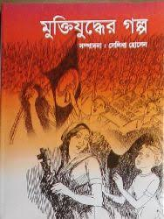
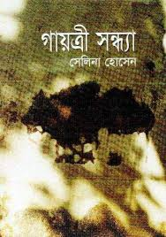
সেলিনা হোসেন রচিত গ্রন্থাবলি

Slide 9
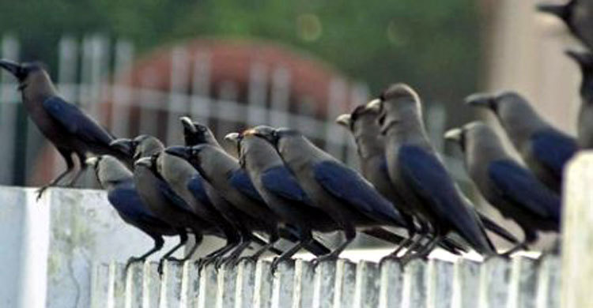
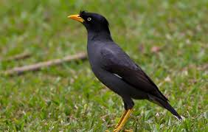
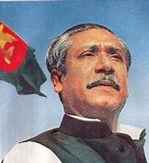
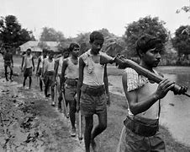

Slide 10
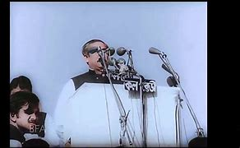
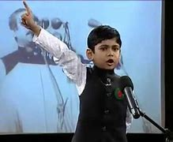
কাকতাড়ুয়া উপন্যাস সম্পর্কিত ছবি,
ঐতিহাসিক ঘোষণা

Slide 11
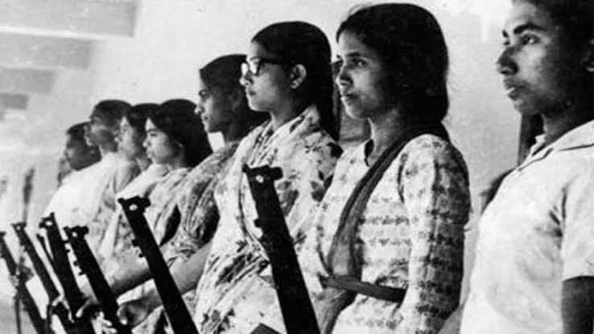
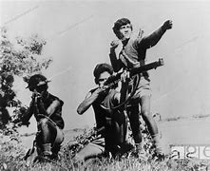
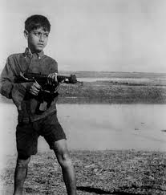
কাকতাড়ুয়া উপন্যাস সম্পর্কিত ছবি ,
মক্তিযোদ্ধা
মুক্তিযুদ্ধ ‘৭১
কিশোর মুক্তিযোদ্ধা

Slide 12
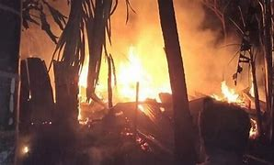
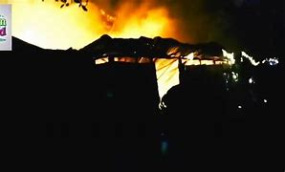
৭ ই মার্চের ভাষন
যারা ঘর পোড়ালে, বাজার পোড়া্লে, মানুষ মারলে, গাঁয়ে গণ কবর বানালে, লোকজনকে বাড়িঘর ছাড়ালে তাদের বিরুদ্ধে বুধা প্রতিশোধ নেবেই। বঙ্গবন্ধুর ৭ই মার্চের ভাষণ কানু দয়ালের বাড়িতে রেডিওতে শুনেছিল বুধা। সেই রক্ত গরম করা ভাষণ শুনে ও মধুকে বলেছিল , এখন থেকে তোরা আমাকে বঙ্গবন্ধু বলে ডাকবি।

Slide 13
একক কাজ
বুধা তাকে বঙ্গবন্ধু বলে ডাকতে বলেছিল কাকে লিখ?

Slide 14
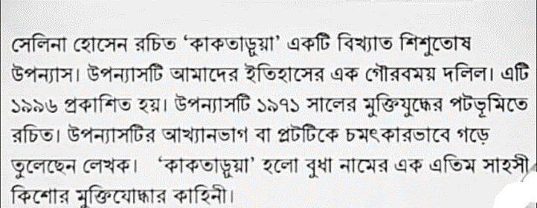
কাকতাড়ুয়া উপন্যাস

Slide 15
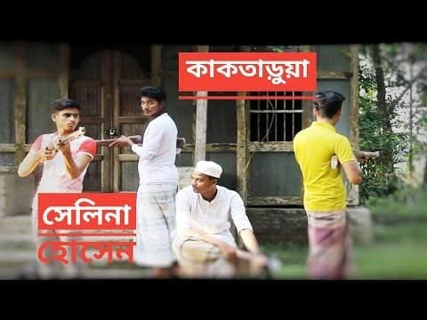
বুধাকে কে ?
বুধা হলো বাংলাদেশের কোনো একটি গ্রামের কিশোর। তাঁর বাবা মা ছাড়াও ছিল দুই বোন আর এক ভাই,ছিল এক চাচি আর চাচাতো বোন কুন্তি।সবচেয়ে ছোট বোন বিনুর বয়স ছিল দেড় বছর।ছিল পিঠাপিঠি এক ভাই তালেব আর বোন শিলু। বুধা কাকতাড়ুয়া উপন্যাসের প্রধান চরিত্র।

Slide 16
বুধার বিভিন্ন নাম
এছাড়াও বুধাকে গাঁয়ের লোক নাম দিয়েছে কাকতাড়ুয়া। নোলক বুয়া ডাকে ছন্নছাড়া, হরি কাকু বলে মানিক রতন। জয়নাল চাচা বলে সোনা বাবা। হাশেম মিয়া বলে খোকন বাবু। গোবর কুড়ানি বুড়িটা গোবর রাজা। এতে ও ভীষণ খুশি। এভাবে ওর দিন ভালোই কাটছে। চাচির প্রতি ও কৃতজ্ঞ হয়ে ওঠে । ভাবে, চাচি ওকে মুক্তির কথা বলে স্বাধীন মানুষ হওয়ার স্বপ্ন দিয়েছে।

Slide 17
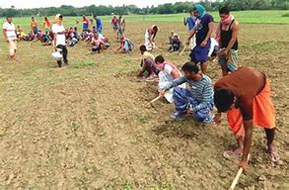
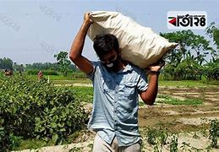
বুধা প্রতিদিন যে কাজ করে, তা হলো,
বুধা কারও কামলা খাটে,কারও গরু চরায়, । জেলে নৌকায় মাছ ধরে। মুদির দোকানে বসে কেনাবেচা করে। চায়ের দোকানে চা বানায়। খদ্দেরের সামনে চায়ের কাপ নিয়ে যায়। ধান খেতে নিড়ানি দেয়।

Slide 18
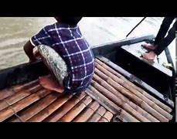
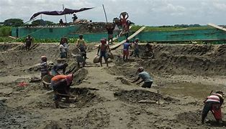
বুধা প্রতিদিন আরও যে কাজ করে, তা হলো,
এছাড়াও বুধা নৌকা বায়, মাঝে মাঝে মাটি কাটে, অনেক সময় আবার ঝিনুক কুড়ায়, সারাদিন তাইরে নাইরে করে পথে হাঁটে। গান গায়। আখড়ার গান শুনে ও গান শেখে। ওর মনে হয়, যার ভিতরে গান থাকে সে অনেক কিছু করতে পারে। সে ভাল মানুষ। ও মরা শামুকের খোল পায়ের বুড়ো আঙুলের মাথায় নাচাতে নাচাতে শুয়ে পড়ে। বুড়ো আঙুলটা যদি মানুষ হয় তাহলে খোলটা মাথায় একটা টুপি।

Slide 19
মূল্যায়ন
১। বঙ্গবন্ধুর ৭ই মার্চের ভাষন বুধা কোথায় শুনেছিল?
২। বুধার পরিবারে কে কে ছিল?
৩।তখন বিনুর বয়স কত ছিল?
৪।বুধার কয় ভাই বোন কলেরায় মারা যায়?
৫।বুধাকে কে কাকতাড়ুয়া বলেছিল?

Slide 20
বাড়ীর কাজ
বুধা কীভাবে মুক্তিযুদ্ধে অবদান রেখেছিল বর্ননা করে লিখ ?

Slide 21
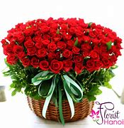
তোমরা ভাল থেক
খোদা হাফেজ

